Slide 1
Ahoj Tretiaci, Štvrtáci ! Skontrolujte a overte si svoje vedomosti z Vlastivedy. Vyskúšajte si súťaž ako v TV. Vezmite si pero a papier, sadnite si a pusťte tento test. Odpovede si zapisujte a skontrolujte s rodičom, kamarátom.

Slide 2
Čo ja viem- Slovensko
Vedomostno-zábavný kvíz
Spracovanie Kulišková, Mináriková

Slide 3
Ktoré z miest je hlavným mestom SR ?
A, Košice
B, Banská Bystrica
C, Bratislava

Slide 4
Ktoré je tretie najväčšie mesto ?
A, Prešov
B, Žilina
C, Banská Bystrica

Slide 5
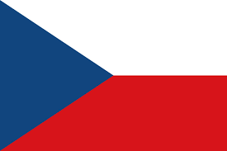
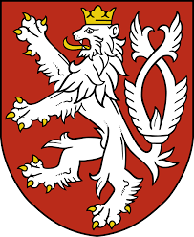
Vyber vlajku a znak Slovenskej republiky
b
c
3
a
2
1

Slide 6
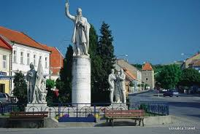
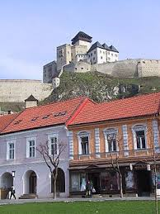
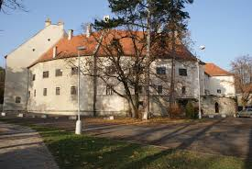
Priraď pamiatky Slovenska k ich názvu
b
a
c
Zámok Pezinok
Trenčiansky hrad
Socha Ľudovíta Štúra
Bratislavský hrad
d

Slide 7
Vyber pravdivú vetu
1. Slovensko susedí s 8 štátmi.
2. Slovensko susedí s 5 štátmi.

Slide 8
Vyber správne tvrdenie.
1. Národných parkov na Slovensku je 10.
2. Národných parkov na Slovensku je 9.
3. Národných parkov na Slovensku je 8.

Slide 9
Usporiadaj pamiatky podľa veľkosti od najvyššej po najnižšiu (od 1 do 5 )
1. Michalská brána
2. Most SNP (reštaurácia- veža)
3. Bratislavský hrad
4. Slavín
5. Dóm svätého Martina
6. hrad Devín

Slide 10
Zisti čo je na obrázku ?

Slide 11
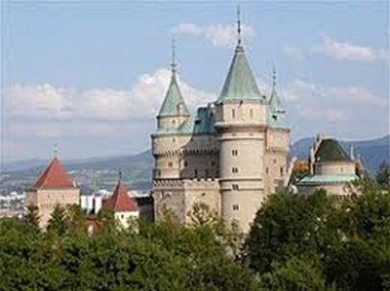
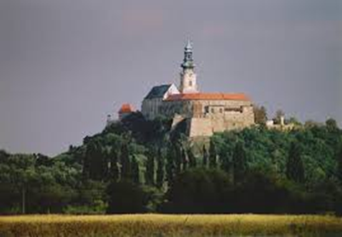
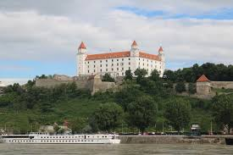
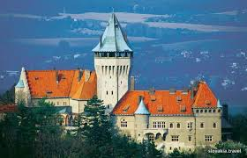
Označ ktorý z obrázkov je Bratislavský hrad ?
B
A
C
D

Slide 12
Vieš ktorý je najvyšší hrad Slovenska ?
A, Bratislavský
B, Spišský
C, Krásnohorský

Slide 13
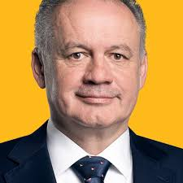
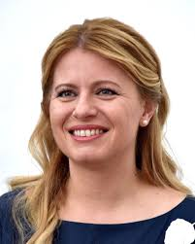
Vyber kto je terajším prezidentom
1, 2,

Slide 14
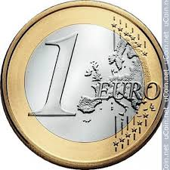
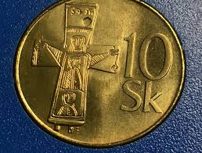
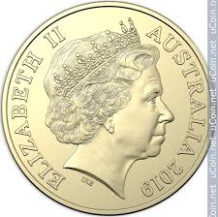
Označ ktorými peniazmi by si platil v obchode
A, Euro B, Slovenská koruna
C, Dolár

Slide 15
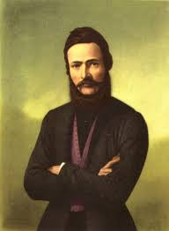
Vyber čomu sa venovala osobnosť na obrázku (viac správnych odpovedí)
A, maliar
B, fyzik
C, tvorca slovenského jazyka
D, fotograf
E, spisovateľ
F, učiteľ

Slide 16
Vieš ktoré pohorie je na obrázku ?

Slide 17
Vyber a priraď štít k pohoriu
1. Lomnický štít
2. Ďumbier a, Vysoké Tatry
3. Veľký Rozsutec b, Nízke Tatry
4. Gerlachovský štít c, Malá Fatra
5. Chopok

Slide 18
Označ najvyšší vrch Nízkych Tatier
1. Chopok
2. Ďumbier
3. Kráľova Hola

Slide 19
Ktorá trojica riek pretká Slovenskom
1. Vltava, Dunaj, Orava
2. Labe, Hron, Dunaj
3. Dunaj, Váh, Hron
4. Váh, Labe, Dunaj
Vieš ktorá rieka je najdlhšia ?
A, Hron
B, Dunaj
C, Váh

Slide 20
Koniec
Zvládol si to ☺

